Slide 1
ФЕСТИВАЛЬ – КОНКУРС «ПОЮЩАЯ СЕМЬЯ»
АВТОРЫ И ОРГАНИЗАТОРЫ:
старший воспитатель Астахова С.В.
музыкальный руководитель Прокопенко Е.В.
ГБОУ СОШ №236 СП №8
-г. Москва 2015-

Slide 2
Цели и задачи фестиваля - конкурса
Выявление талантливых, творческих семей среди семей воспитанников групп старшего дошкольного возраста;
Формирование общественного представления о творческих семьях;
Расширение контактов с семьями воспитанников;
Привлечение внимания к проблеме внутрисемейных отношений;
Пропаганда семейных ценностей;
Создание условий для реализации творческого потенциала семей;
Организация содержательного и культурного досуга молодых семей;

Slide 3
Номинации:
Вокал
Тематика песен:
«Счастливое детство»;
«Родина моя»;
«К юбилею Победы»;
«Любимые мультфильмы»

Slide 4
К участию в фестивале допускаются все желающие, составляющие команду из трех и более человек (один-два взрослых и дети). Принцип родства желателен. Допустимо участие команд- представителей разных детских садов, организаций, учреждений и т. д. На предварительном этапе проводится анкетирование родителей с целью выяснить владение музыкальными инструментами, способности петь, танцевать, принимаются заявки на участие в фестивале от семей. Викторина «Эрудит» проводится среди команд между номерами домашнего задания на тему "Визитная карточка" (номер художественной самодеятельности, костюмы, оформление номера средствами мультимедиа, хореография).

Slide 5
Фестиваль оценивает жюри по установленным критериям. В случае равенства очков у двух или более команд между ними проводится дополнительный конкурс. Фестиваль проводится в музыкальном зале. Оформление: эмблема конкурса в виде нотного стана со скрипичным ключом и надписью "Поющая семья", ноты, шары. Музыкальный зал разделен на «зоны»: сцена, места для команд, столик жюри, гости.

Slide 6
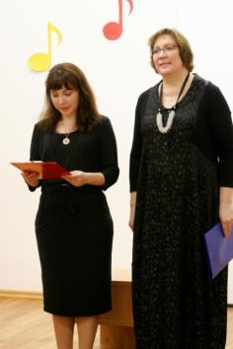
1-й ведущий: Добрый вечер! 2-й ведущий: А что это значит? 1-й ведущий: Значит, день был по-доброму начат, Значит, день был по-доброму прожит, Он умножит счастливые дни. 2-й ведущий: Мы надеемся, что сегодняшний вечер будет для всех нас не только добрым, но интересным и веселым. 1-й ведущий: Приветствуем всех участников нашей программы. Встречайте аплодисментами! Звучат фанфары.

Slide 7
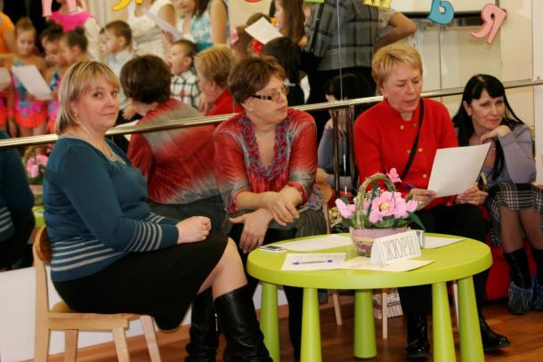
2-й ведущий: Как вы уже знаете, у нас не просто вечер, а фестиваль - конкурс. А что за конкурс без компетентного жюри? Ведущие представляют жюри.

Slide 8
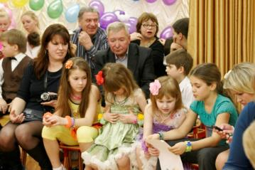
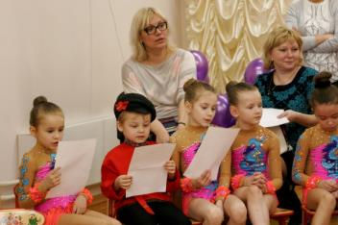
1-й ведущий: Сначала мы хотели бы познакомиться с нашими участниками поближе. Первый конкурс «Блиц-опрос». Каждая команда (взрослый) коротко рассказывает о досугах свой семьи. 2-й ведущий: А сейчас - основная часть нашей программы - "Визитная карточка". Каждая команда поочередно представляет визитную карточку - номер художественной самодеятельности (песню), презентацию на тему семьи, хореографическое сопровождение песни. Максимальная оценка жюри - 10 баллов.

Slide 9
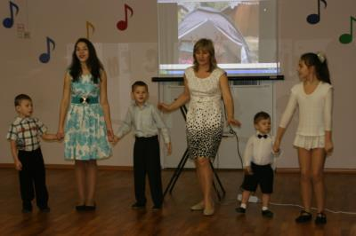
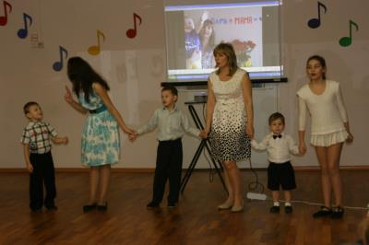
Начинает наш фестиваль семья Бойковых . Андрюша, Артём и Алёша ходят в наш соседний детский сад, а их мама Наталья Николаевна там работает воспитателем. Мы решили этой песней открыть наш конкурс, потому что в ней поётся о семейной дружбе, о совместных радостях.

Slide 10
Пока готовятся участники следующего номера, мы с вами поиграем.
На сцену приглашается семья Лебедевой Кристины
с мамой Ольгой Николаевной.
Они откроют «Конкурс эрудитов»
Русский композитор, который обрел славу благодаря единственному произведению - знаменитому романсу "Соловей"? (А.А. Алябьев)
Какой музыкальный инструмент используют шаманы во время проведения культовых обрядов? (Бубен)
Какая известная актриса, дебютировав в фильме Эльдара Рязанова "Карнавальная ночь", проявила не только актерские, но и замечательные вокальные данные? (Л. Гурченко)
Как называется очень быстрая игра на барабане двумя палочками? (Дробь) Популярный актер, сыгравший главную роль в музыкальном фильме "Зимний вечер в Гаграх"? (Е. Евстигнеев)

Slide 11
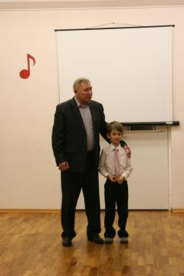
Все мы знаем, что этот год – юбилейный. Он посвящён 70-летию Победы в ВОВ. И наш следующий номер связан с этой темой, темой войны. Песни военных лет любимы всеми. Их поёт и старшее поколение и молодое. Пример этому – песня…

Slide 12
Для ответов на вопросы приглашается семья Котова Илюши.
Какой русский народный инструмент очень похож на испанские кастаньеты? (Ложки)
Певица и актриса, мастер музыкальной комедии, снимавшаяся в фильмах "Веселые ребята", "Волга-Волга", "Цирк" и др.? (Л. Орлова)
Как называется самая маленькая флейта? (Пикколо)
Какая знаменитая молдавская эстрадная певица завоевала множество поклонников в России, а на Украине получила звание "Народная артистка"? (С. Ротару)
Итальянский город, где ежегодно проводится знаменитый фестиваль эстрадной песни? (Сан-Ремо)
Каким термином обозначается скорость исполнения музыкального произведения? (Темп)

Slide 13
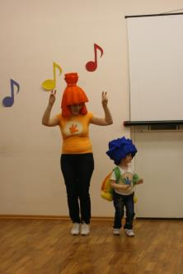
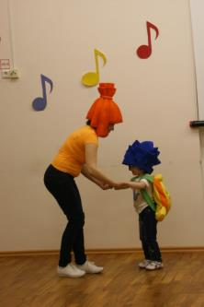
Следующие номера нашей программы будут посвящены номинациям «Наше счастливое детство» и «Любимые мультфильмы». Сейчас выступит самая маленькая участница нашего фестиваля – конкурса Андрианова Лиза с мамой Еленой Владимировной

Slide 14
Теперь для участия в нашей викторине
приглашается семья Бойковых.
Какой язык является родным для эстрадной певицы Патрисии Каас? (Французский)
Как называется дирижер, который руководит хором? (Хормейстер)
Кто написал музыку к фильму Чарли Чаплина "Огни большого города"? (Чарли Чаплин)
В какой стране возникла популярная в 70-80-е годы группа "АББА"? (Швеция)
Какой музыкальный инструмент сочетает в себе фортепиано и гармонь? (Аккордеон)

Slide 15
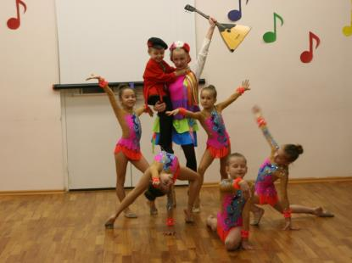
Все дети любят сказки. И кто же не знает прекрасную музыку Максима Дунаевского «Летучий корабль». Послушаем песни царевны – Забавы и частушки Бабок – Ёжек.

Slide 16
Пришло время отвечать на вопросы семье Митюшова Никиты.
Какой европейский город считают родиной вальса? (Вена)
Старинный бальный танец, созвучный по названию с бегом лошади? (Галоп)
О каком военном чине казачьего войска упоминают в своих песнях А. Розенбаум и О. Газманов? (Есаул
) Назовите птицу, которую называют "певцом русских полей". (Жаворонок)
Музыкальное произведение, предназначенное для организованного движения войск, массовых шествий, ходьбы? (Марш)

Slide 17
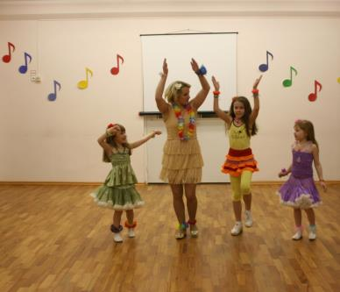
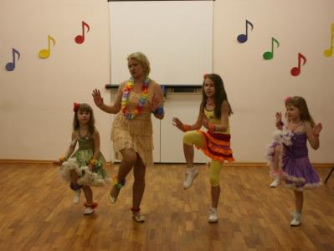
А сейчас мы отправимся в жаркую Африку.

Slide 18
Кто у нас ещё не играл?
Лизонька! Бери маму, и выходите на сцену.
Артистка, исполняющая главную роль в опере или балете? (Примадонна)
Как называется соловьиная песня? (Трель)
Русский народный трехструнный щипковый инструмент? (Балалайка)
Каким музыкальным инструментом владел Садко? (Гусли)
Самый большой духовой музыкальный инструмент? (Орган)

Slide 19
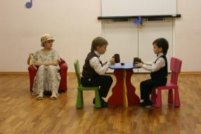
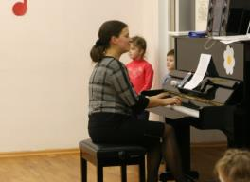
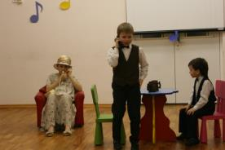
И завершает наш фестиваль номер семьи Котовых – Колесниковых. В семье не всегда бывает всё гладко, но чтобы не произошло, надо всегда говорить себе слова песни из репертуара Леонида Утёсова «Всё хорошо!»

Slide 20
Завершает «Конкурс эрудитов» семья Токаревых.
Талантливый музыкант-скрипач, руководитель ансамбля "Виртуозы Москвы"? (В. Спиваков)
Писатель Э. Успенский придумал крокодила Гену, а кто из композиторов "научил" этого персонажа петь? (В. Шаинский)
Город в Московской области, где находится дом-музей П.И: Чайковского? (Клин)
Как называют страстного любителя пения, музыки? (Меломан)
Этот инструмент используется как эталон высоты при настройке музыкальных инструментов. (Камертон)

Slide 21
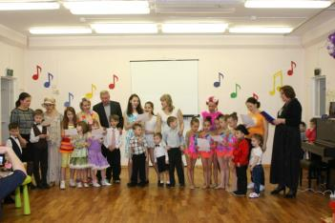
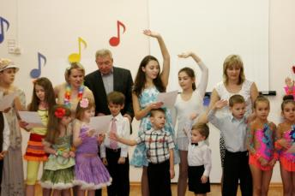
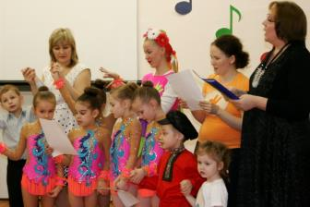
2-й ведущий: Просим жюри подвести итоги. И пока оно совещается, приглашаем на сцену всех участников нашего фестиваля для исполнения общей песни «Подари улыбку миру» муз. A.Вaрлaмoва, сл. O.Сaзoнoвой.

Slide 22
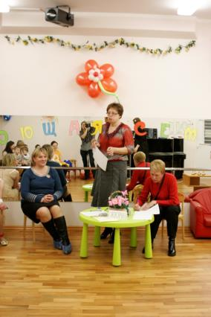
Оглашаются итоги фестиваля – конкурса

Slide 23
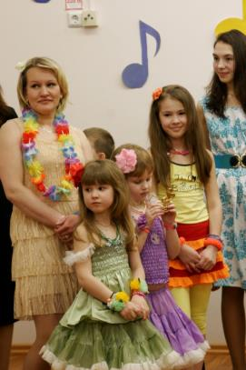
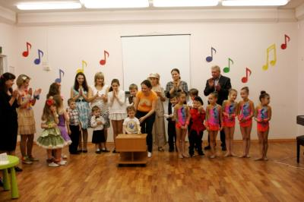
Сегодняшняя встреча была для нас праздником. Давайте же почаще устраивать себе такие праздники в кругу семьи. Пусть в ваших семьях будет тепло, уютно. Пусть наши дети любят песни!

